Slide 1
GPU – Graphic Processor Unit – графические процессорные устройства
Использовались для построения в реальном времени изображений по описанию трехмерных сцен. Требовалась быстрая однородная обработка большого количества элементов.
Программы, выполняемые на GPU – шейдеры (shader – закрашиватель).
Данные для обработки – двумерные массивы – текстуры.
Недостаток - низкая точность, слово 16 разрядов.
Современные GPU включают весь набор арифметических команд для вычислений с 32-разрядной точностью.
Производители: NVidia – GeForse8
Серия GPU,ориентированная на высокопроизводительные вычисления – Tesla;
AMD – HD 2K, HD 3K

Slide 2
Неграфические расчеты на GPU
GPGPU (Genegal Purpose computation on GPUs) – неграфические
расчеты общего назначения на GPU.
Средства
NVIDIA – CUDA (Compute Unified Device Architecture)
– расширение языка программирования С;
AMD – CTM (Close To Metal) – виртуальная машина, исполняющая
ассемблерный код.

Slide 3
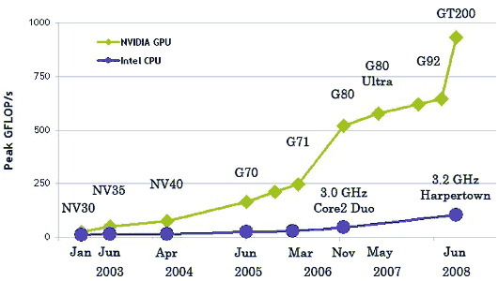

Slide 4
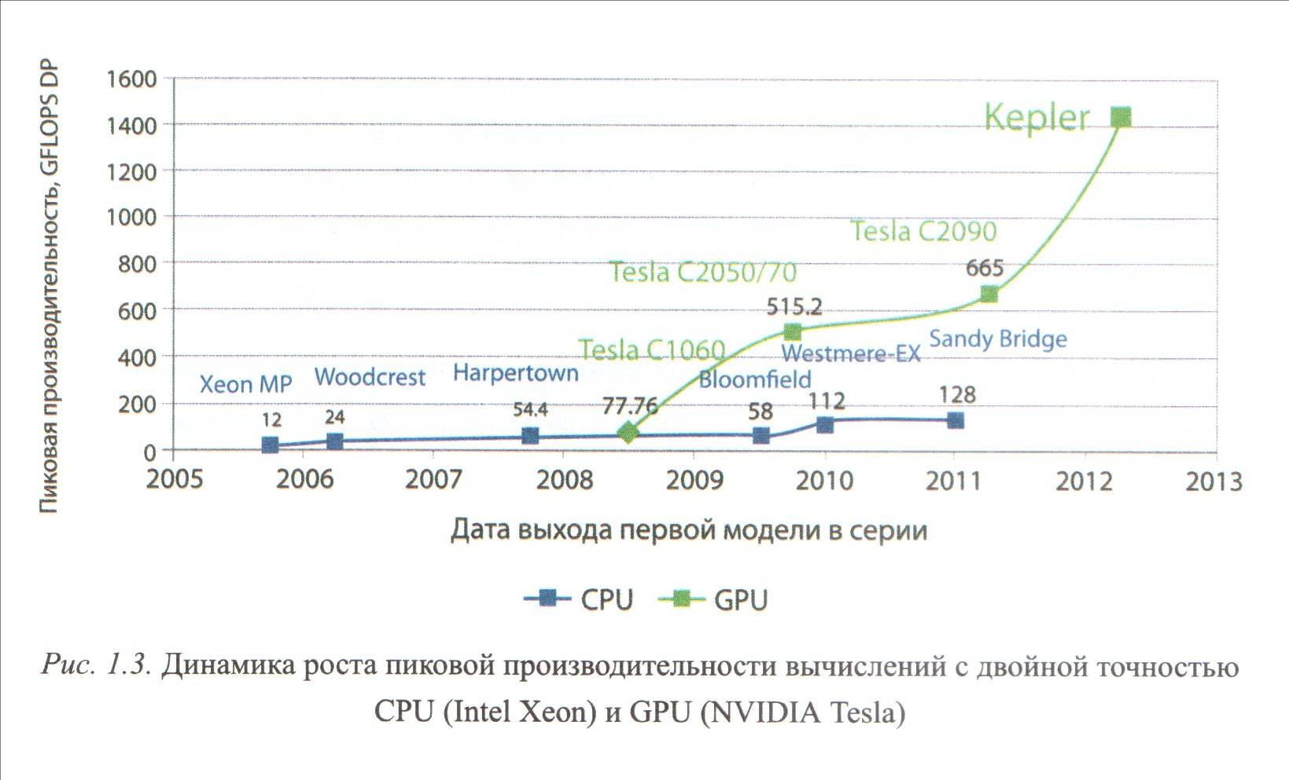

Slide 5
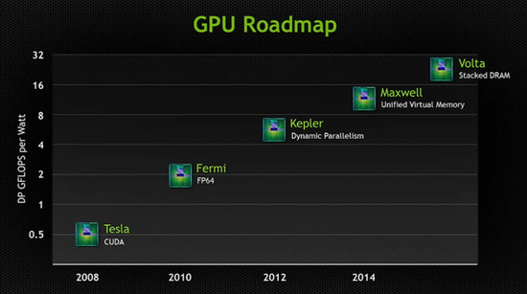
Развитие GPU Nvidia

Slide 6
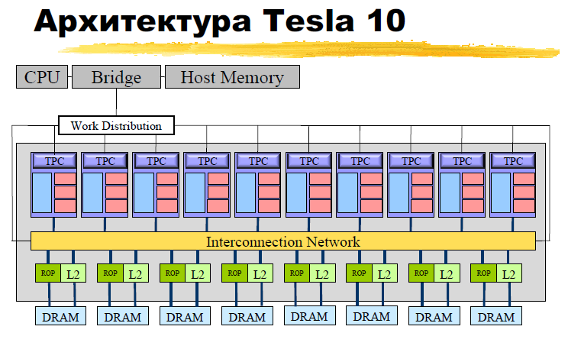

Slide 7
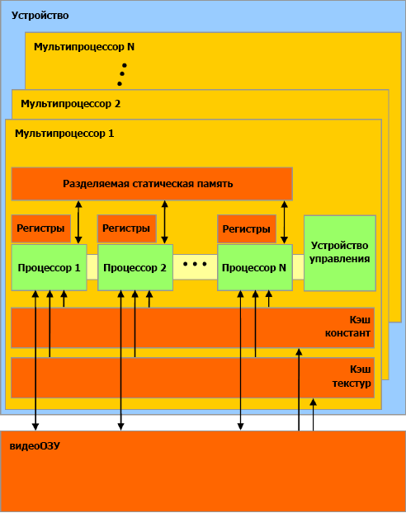
Арихитектура от NVIDIA

Slide 8
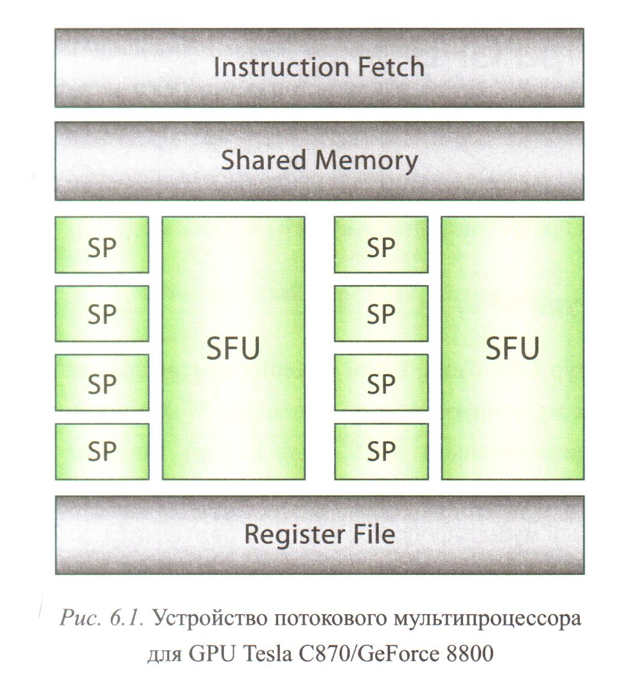

Slide 9
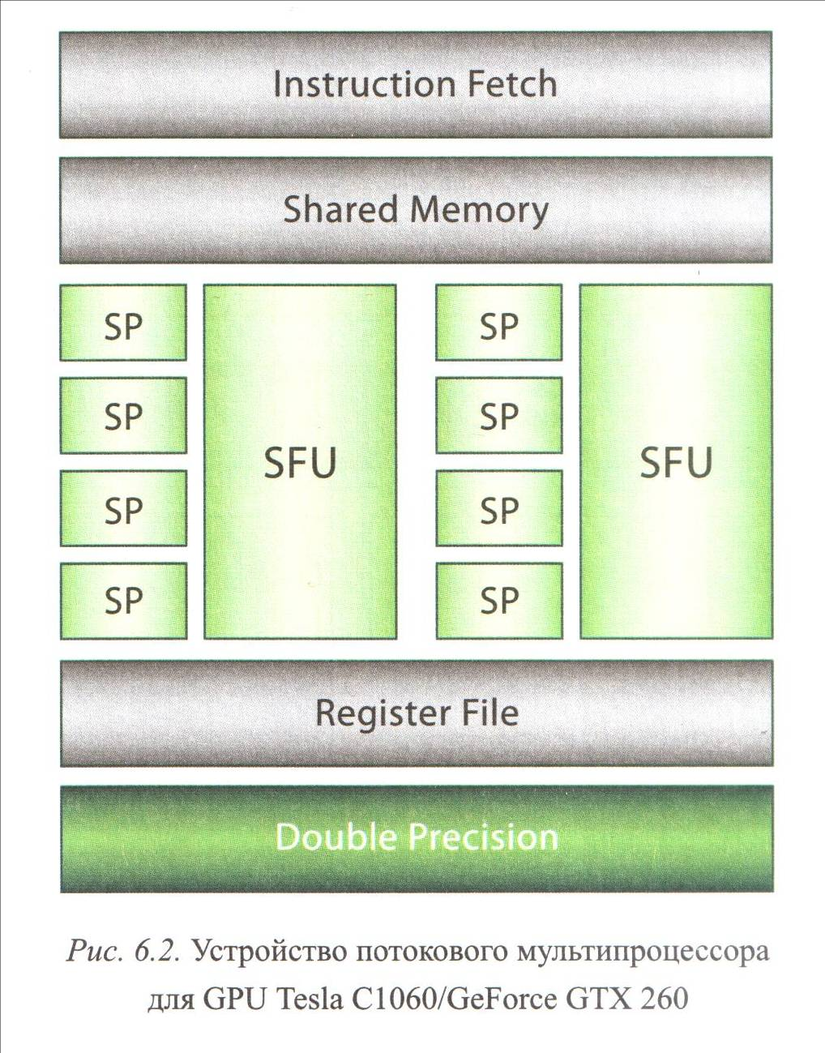

Slide 10
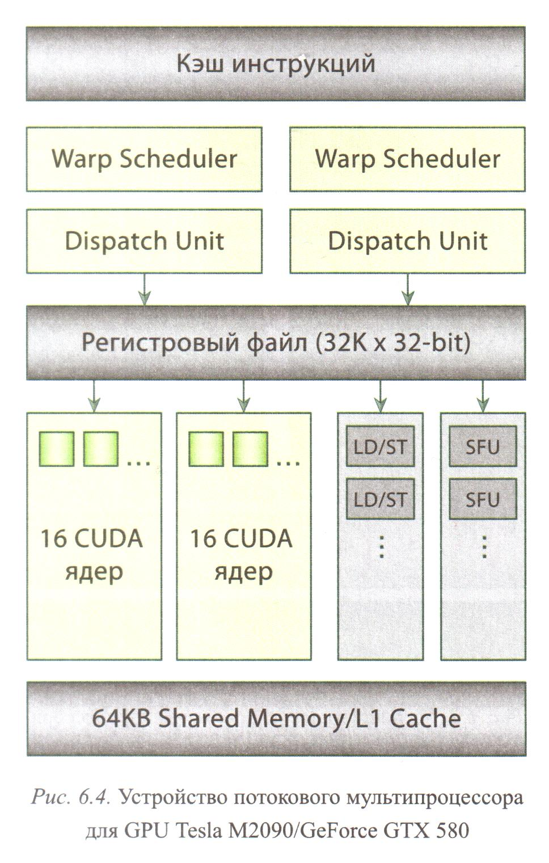

Slide 11
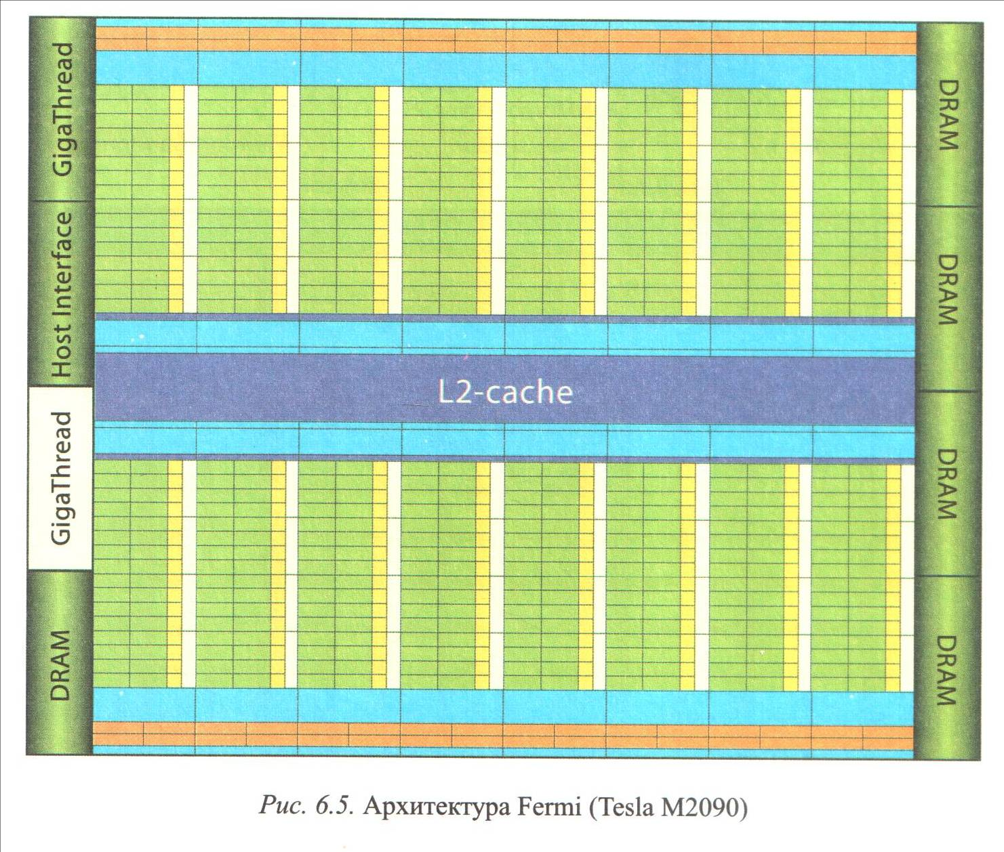

Slide 12
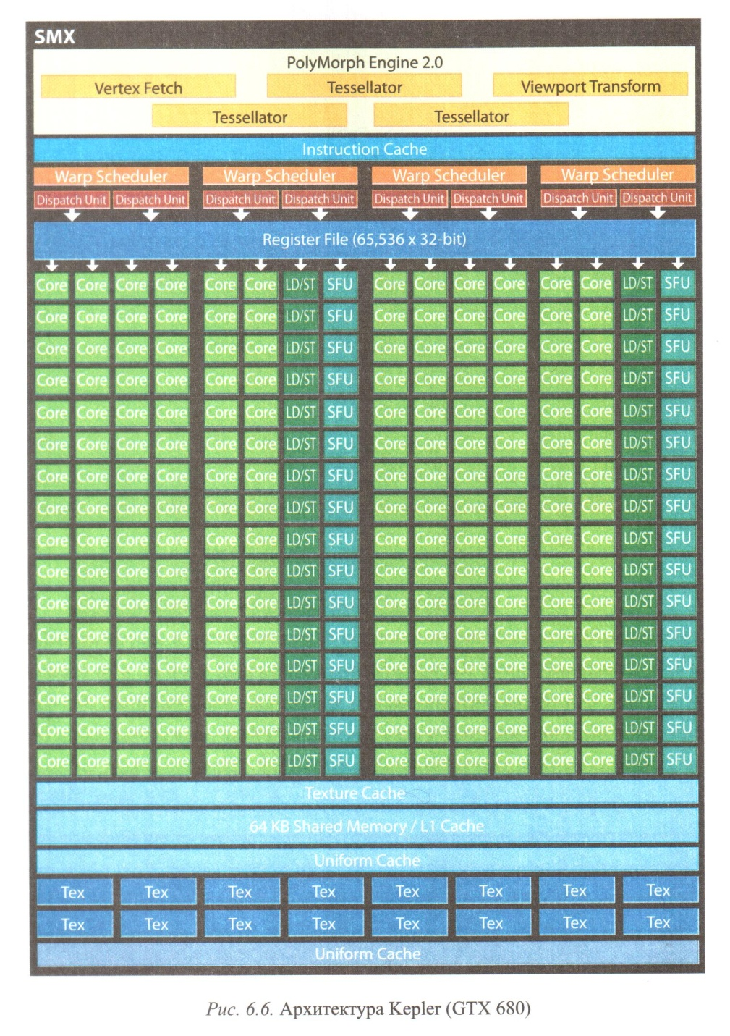

Slide 13
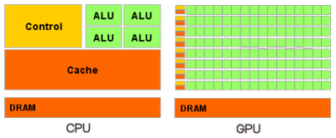

Slide 14
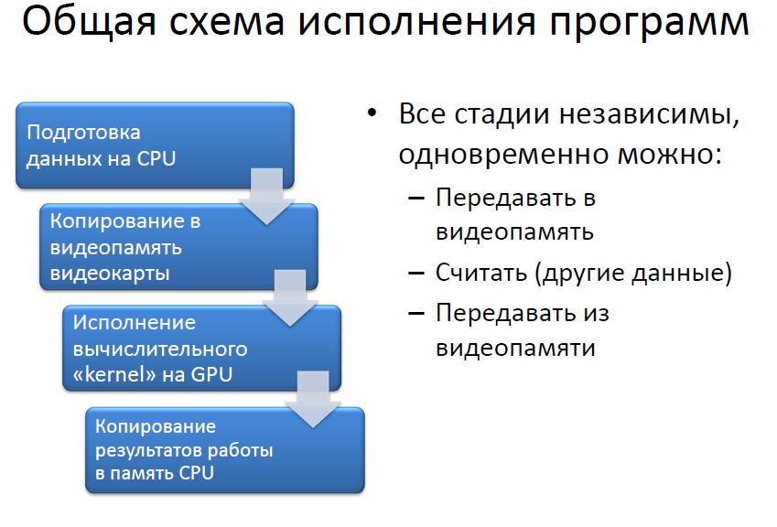

Slide 15
Все программные коды проходят компиляцию со стороны CUDA API.
Сначала берется код, предназначенный исключительно для
центрального процессора, и подвергается стандартной компиляции,
а другой код, предназначенный для графического адаптера,
переписывается в промежуточный язык PTX (сильно напоминает
ассемблер) для выявления возможных ошибок.
После происходит окончательный перевод (трансляция) команд
в понятный для GPU/CPU язык.

Slide 16
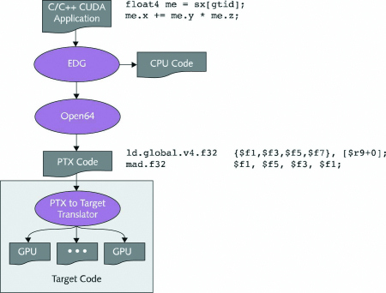

Slide 17
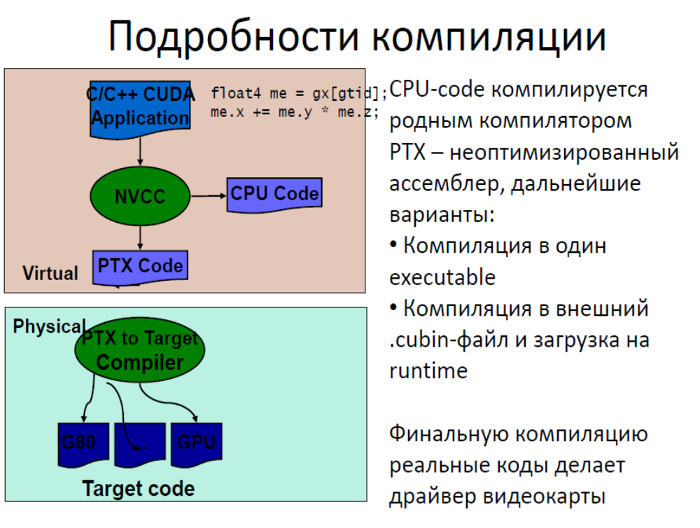

Slide 18
Состав NVIDIA CUDA
CUDA включает два API: высокого уровня (CUDA Runtime API)
и низкого (CUDA Driver API), хотя в одной программе
одновременное использование обоих невозможно,
нужно использовать или один или другой.
Высокоуровневый работает «сверху» низкоуровневого,
все вызовы runtime транслируются в простые инструкции,
обрабатываемые низкоуровневым Driver API.
Но даже «высокоуровневый» API предполагает знания
об устройстве и работе видеочипов NVIDIA,
слишком высокого уровня абстракции там нет.
CUDA2.DOC

Slide 19
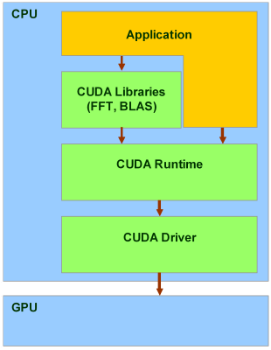

Slide 20
Есть и ещё один уровень, даже более высокий —
две библиотеки:
CUBLAS — CUDA вариант BLAS (Basic Linear Algebra Subprograms),
предназначенный для вычислений задач линейной алгебры и
использующий прямой доступ к ресурсам GPU;
CUFFT — CUDA вариант библиотеки Fast Fourier Transform
для расчёта быстрого преобразования Фурье, широко используемого
при обработке сигналов. Поддерживаются следующие типы
преобразований: complex-complex (C2C), real-complex (R2C) и
complex-real (C2R).

Slide 21
— Каковы ваши усилия по продвижению
CUDA, что называется, в массы?
— Нами разработан курс по программированию на CUDA. Он читается в разных университетах США и Европы. В этом году мы подготовили аналогичные лекции и для российских вузов. Они читаются, например, в МГУ. Курс рассчитан на один семестр.
Его посещали не только студенты, но и сторонние разработчики.
[Мы будем продолжать вести этот курс в МГУ — его преподает Борисов, в планах которого, кстати, сделать учебник по технологии CUDA.] Возможно появление аналогичных курсов и в других российских университетах. Если кто-то проявит желание читать курс по CUDA, то милости просим, мы всегда готовы помочь в организации обучения и открыты для всех, кто заинтересован в технологии CUDA.
Юрий Уральский,
ведущий специалист по технологиям компании Nvidia.
HARD и SOFT, № 6, 2009

Slide 22
www.nvidia.com – официальный сайт Nvidia
www.nvidia.ru - российский сайт
технология CUDA
www.nvidia.ru/object/cuda_learn_ru.html
www.nvidia.ru/object/cuda_home_ru.htm

